Slide 1
Firebaseハンズオン WebCloudAlbum作成
2019/09/27
佐々木 朝弘

Slide 2
スケジュール
タイムスケジュール | 内容
13:30~14:00 | Firebaseの説明
14:00~15:00 | ハンズオン
15:00~16:00 | 休憩
16:00~17:00 | ハンズオン
17:00~17:30 | クロージング

Slide 3

HELLO!
佐々木 朝弘
所属：運輸システム事業部
開発歴：Angular歴1年

Slide 4
目的： Firebaseを使って簡単にアプリの配布ができることを体験する

Slide 5

デモ： 今日作るアプリのデモをします
https://cloudalbum-8053d.web.app

Slide 6
まえがき
VsCodeのターミナルを操作する場合は
エディタでコードを修正する場合は
Firebaseコンソールを直接操作する場合は
コマンド
エディタ
コンソール

Slide 7
環境準備

Slide 8
環境準備（#1）
アプリケーションインストール ※以下、全て最新バージョンをインストールください
Visual Studio Code
https://code.visualstudio.com/
Node.js
https://nodejs.org
Npm
※ Node.js (上記) をインストールすると一緒に npm もインストールされます

Slide 9
環境準備（#2）
コマンド
アプリケーションインストール ※以下、全て最新バージョンをインストールください
Angular CLI
以下のコマンドラインにてインストールします。
npm install -g @angular/cli
※ 詳細は以下のページを参照ください。 https://www.npmjs.com/package/@angular/cli
Debugger for Chrome
https://marketplace.visualstudio.com/items?itemName=msjsdiag.debugger-for-chrome

Slide 10

Firebase
アプリ開発のためのクラウドサービス
mBaaS (mobile Backend as a Service)
アプリ開発に必要な機能(DB, Storage, etc...)
サーバー側のプログラミング不要
2014年にGoogleが買収、GCPの一部に
オブジェクト指向、静的型付けなどの特徴がある。
無料枠が大きい

Slide 11

TypeScript
Microsoft によって開発されたプログラミング言語でOSS。
JavaScript のスーパーセットであり、JavaScript と互換性を持つ。
TypeScript は、コンパイルすると JavaScript に変換される。
オブジェクト指向、静的型付けなどの特徴がある。
C# や Java の文法に似ている。

Slide 12

Angular
AngularはGoogle社が中心となって開発したTypeScriptで書かれたOSSのWebアプリケーションフレームワーク
コンポーネント指向
クライアントフルスタックフレームワーク

Slide 13
時間もないのでそれでは開始します

Slide 14
今回使うクラウドサービス
Firebase Hosting
静的ホスティングサービス
Firebase Cloud Firestore
RealtimeDBに変わる新しいDB, NoSQL
Cloud Storage for Firebase
オブジェクト(任意のファイル)ストレージ

Slide 15
Googleアカウント
Googleアカウントにログイン
Googleアカウント持っていますか？
持っていない人はすぐに取得してください

Slide 16

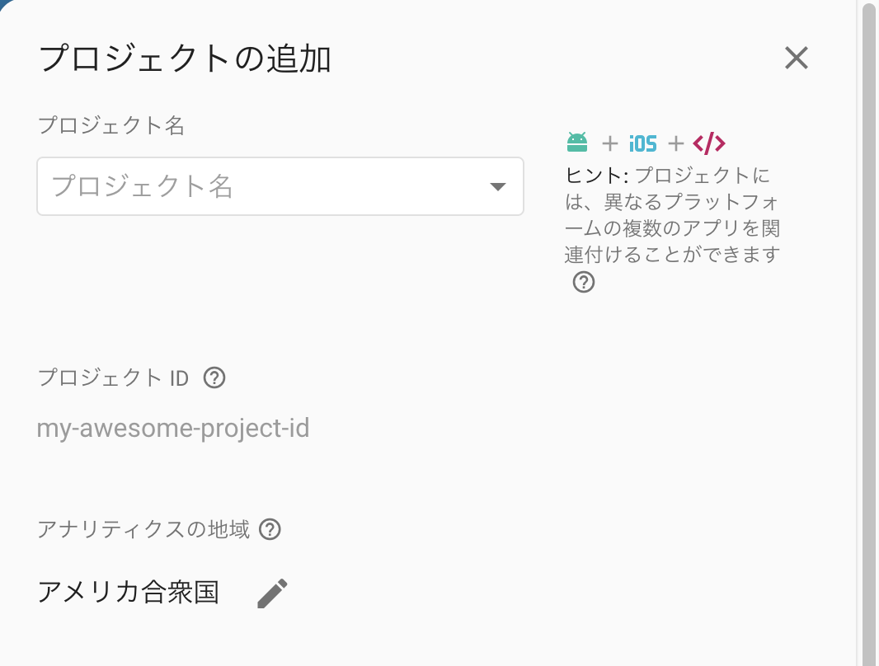
Firebaseのインストール
コンソール
Firebaseコンソールで
「プロジェクトを追加」または「プロジェクトを作成」をクリック
https://console.firebase.google.com/

Slide 17
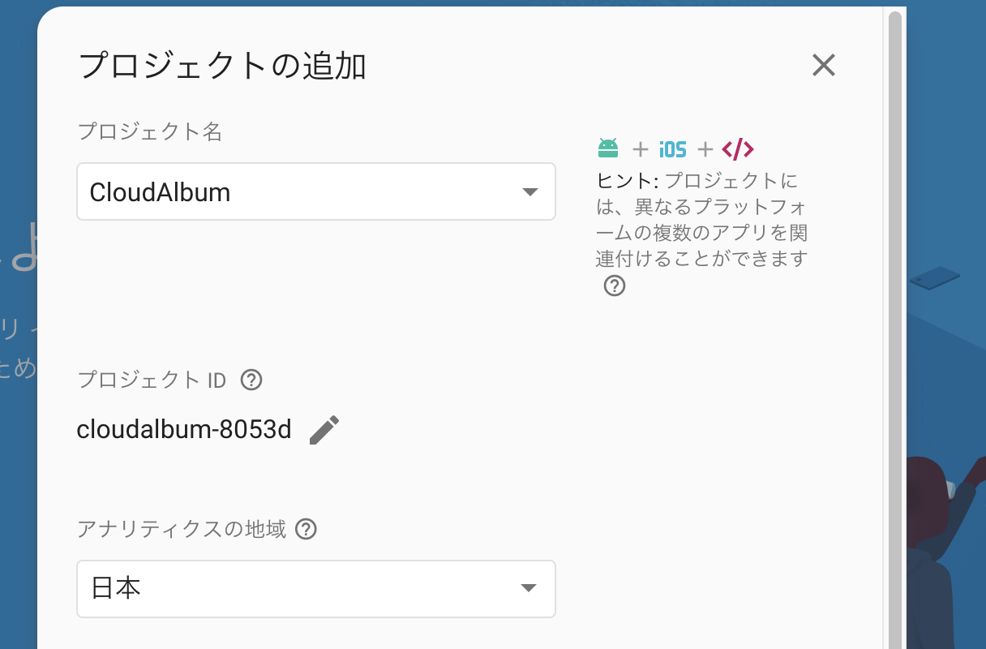
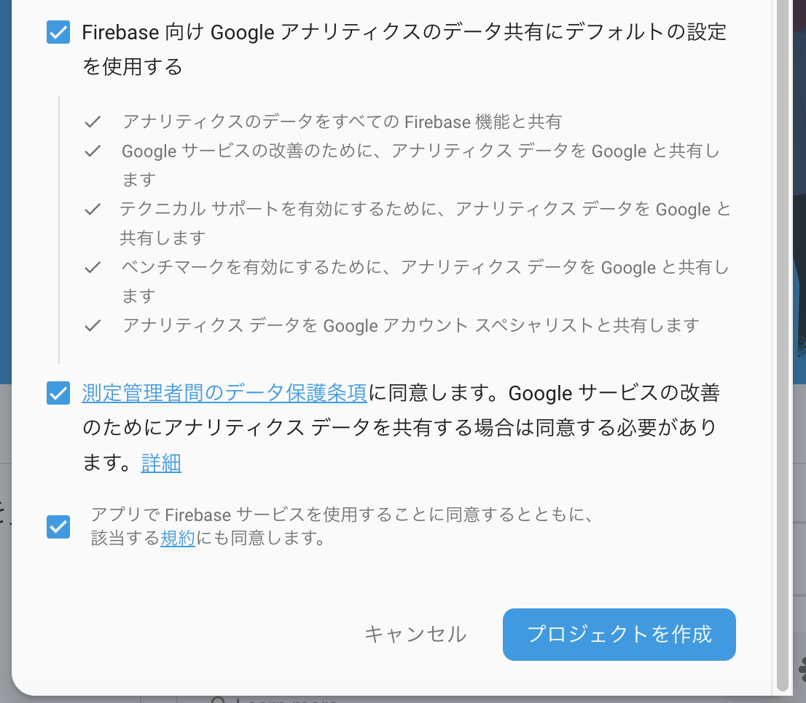
Firebaseのインストール
コンソール
Firebaseコンソールで
「プロジェクトを追加」で「プロジェクト名」を任意に入れます。「アナリティクスの地域」を日本に設定します。後はチェックを付けて「プロジェクトを作成」ボタンをクリックします。

Slide 18
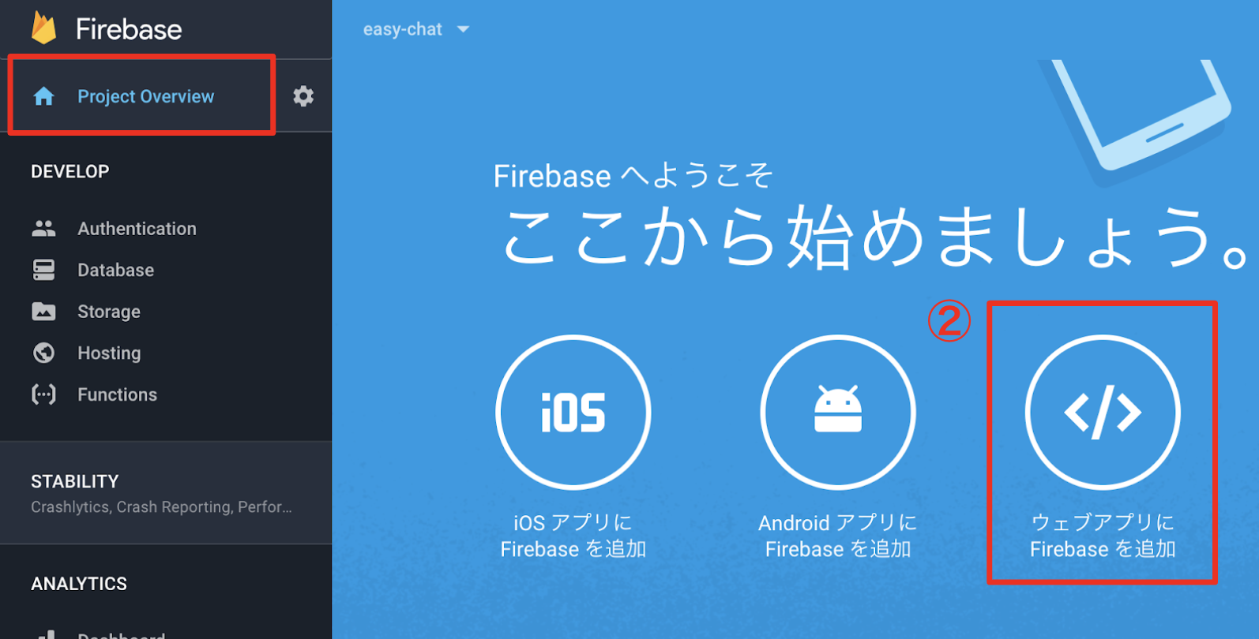
プロジェクトのConfigを追加
コンソール
プロジェクトのConfigを表示

Slide 19
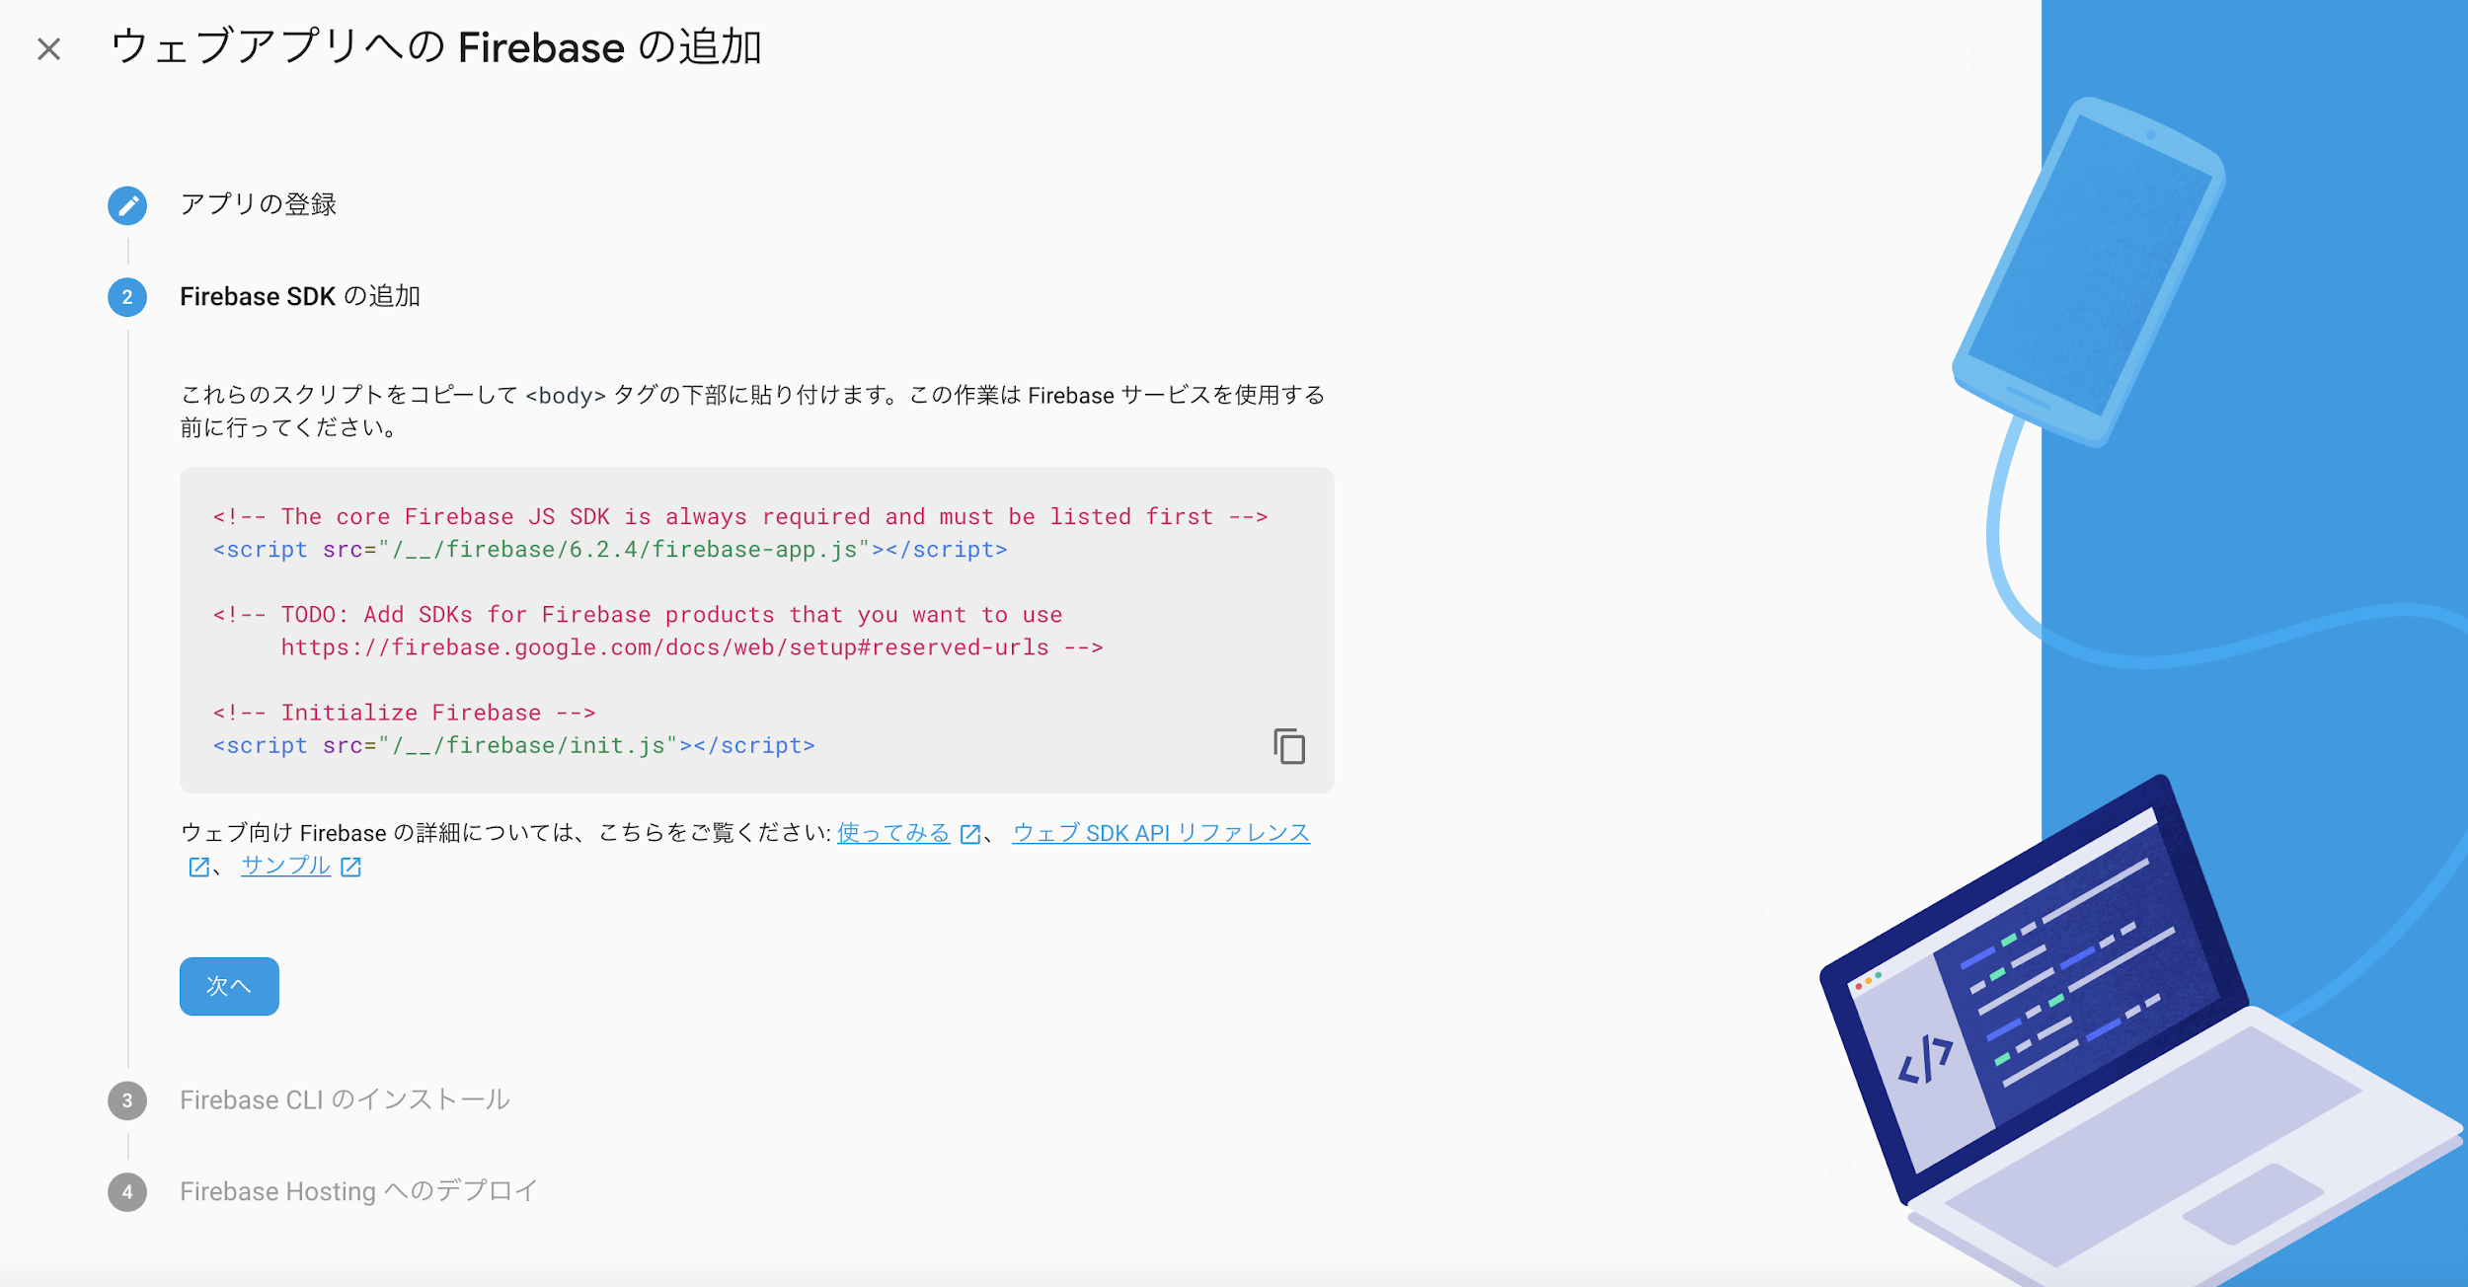
プロジェクトのConfigを追加
コンソール
プロジェクトのConfigを表示

Slide 20
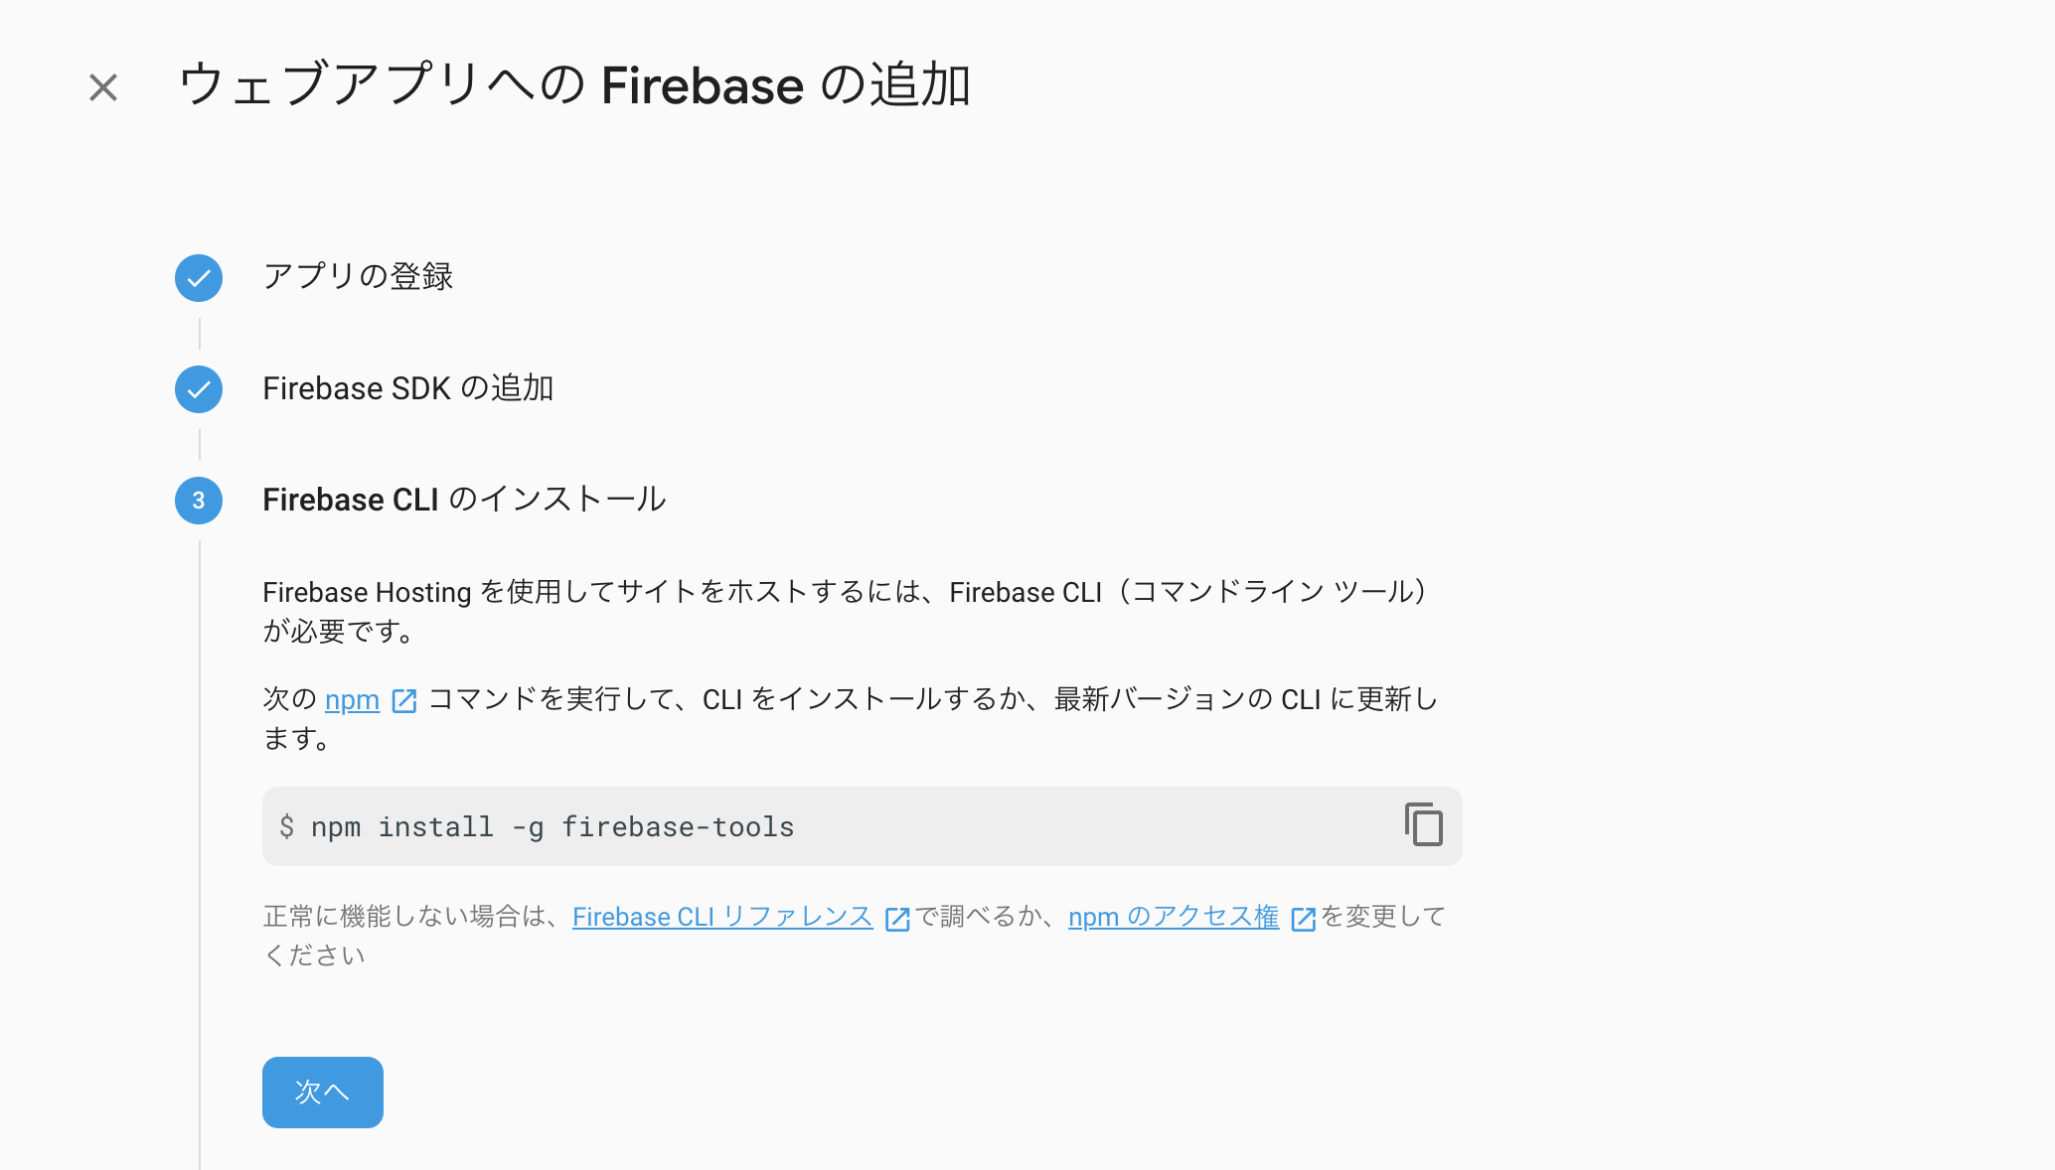
プロジェクトのConfigを追加
コンソール
プロジェクトのConfigを表示

Slide 21
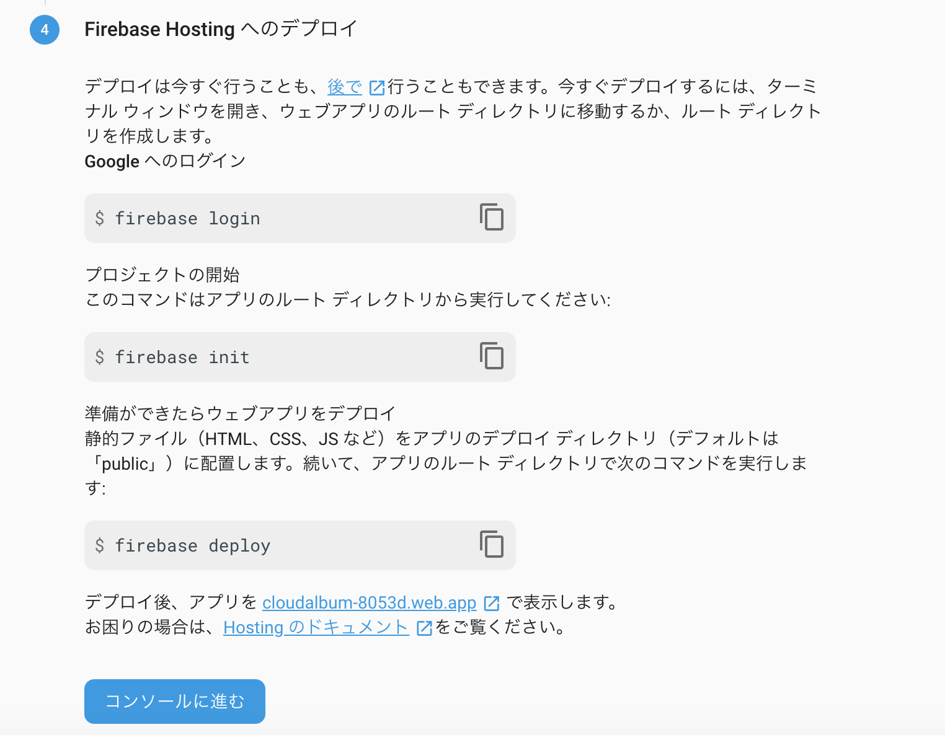
プロジェクトのConfigを追加
コンソール
プロジェクトのConfigを表示

Slide 22
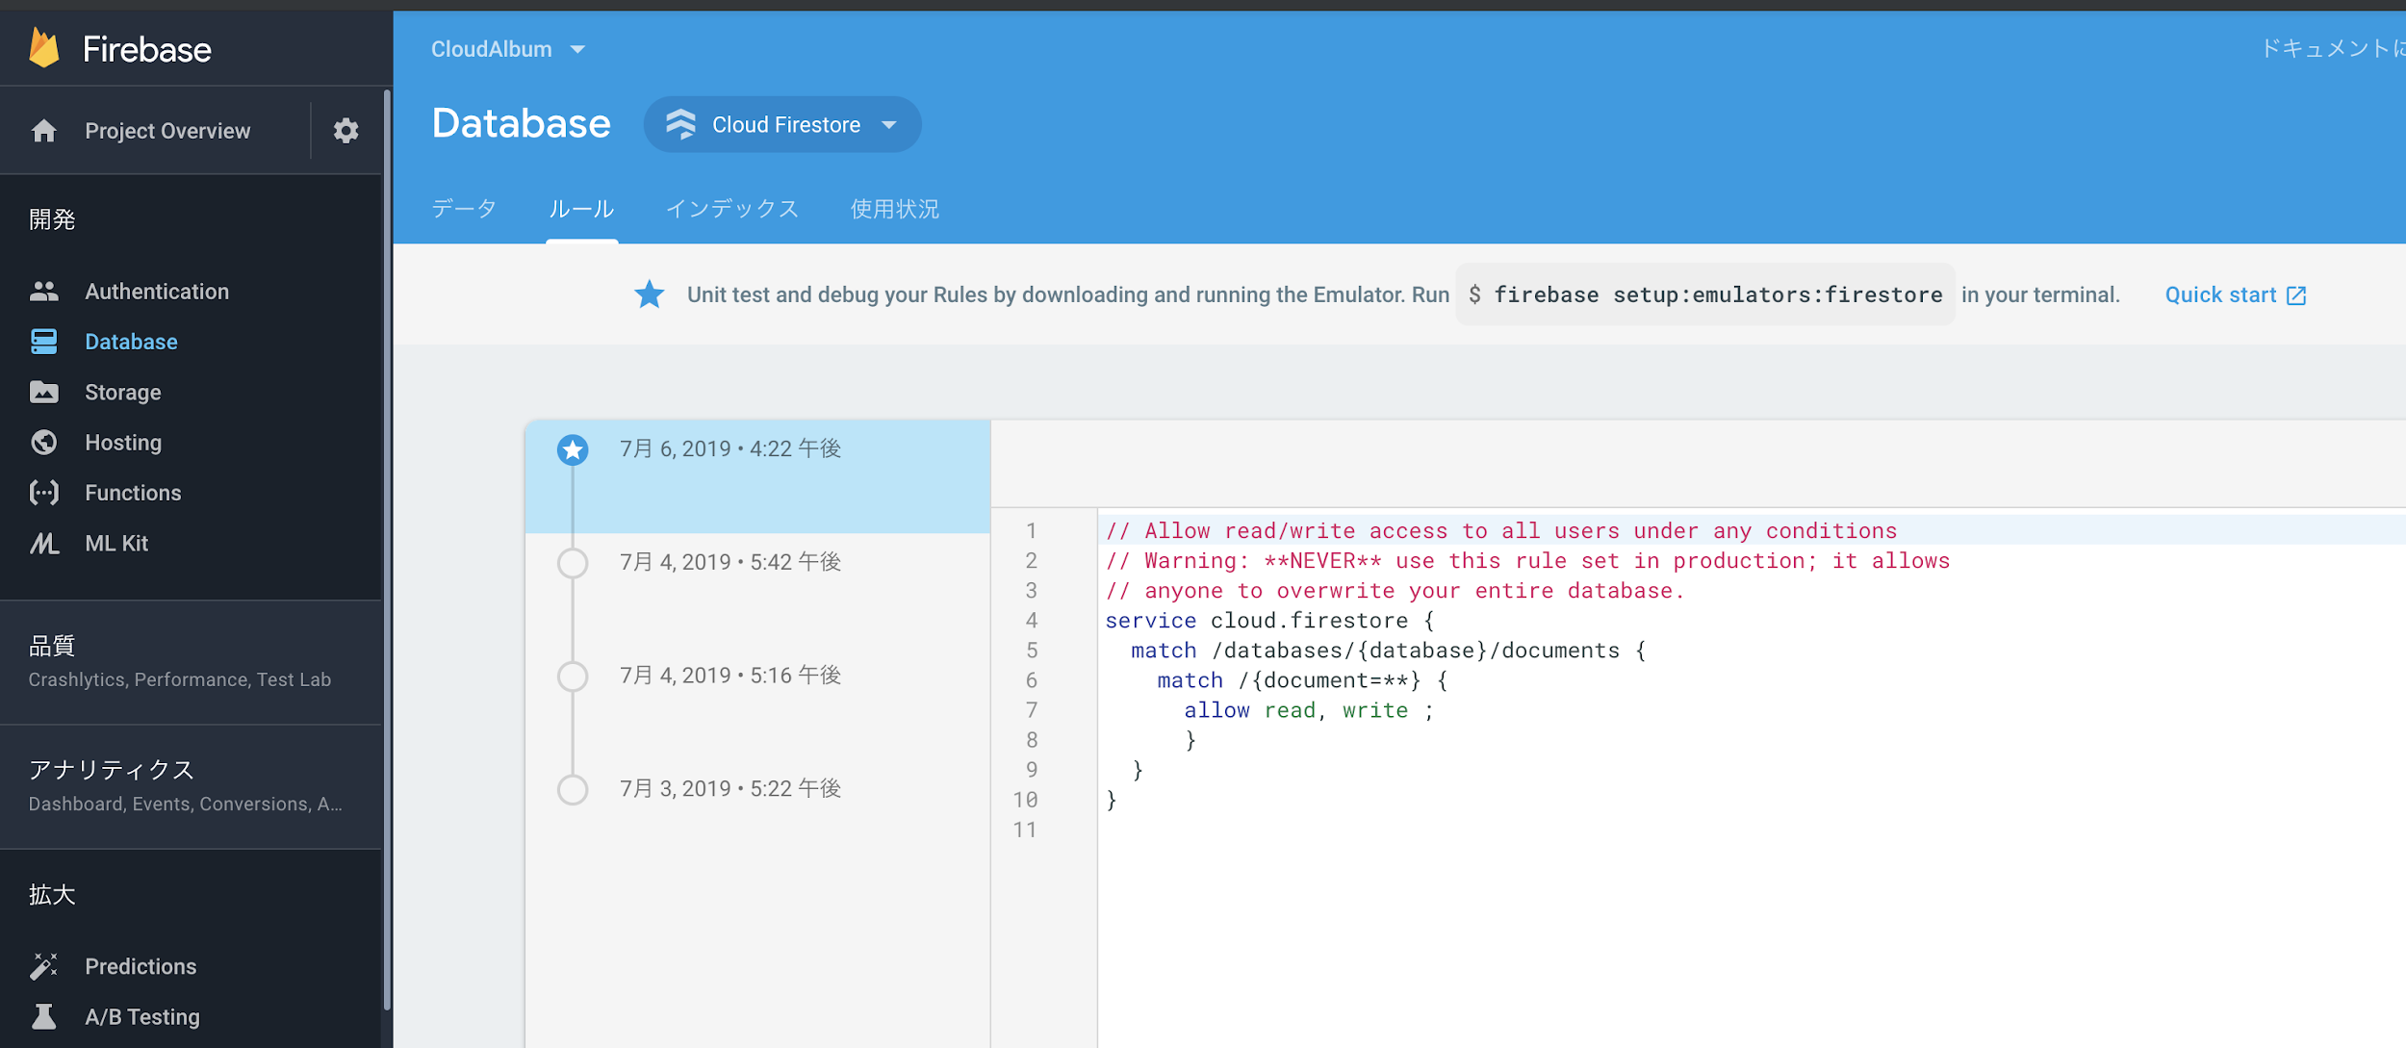
Firestoreの認証設定
コンソール
Firestoreの認証を変更
認証を今回は、誰でも触れるようにallow read, writeに変更

Slide 23
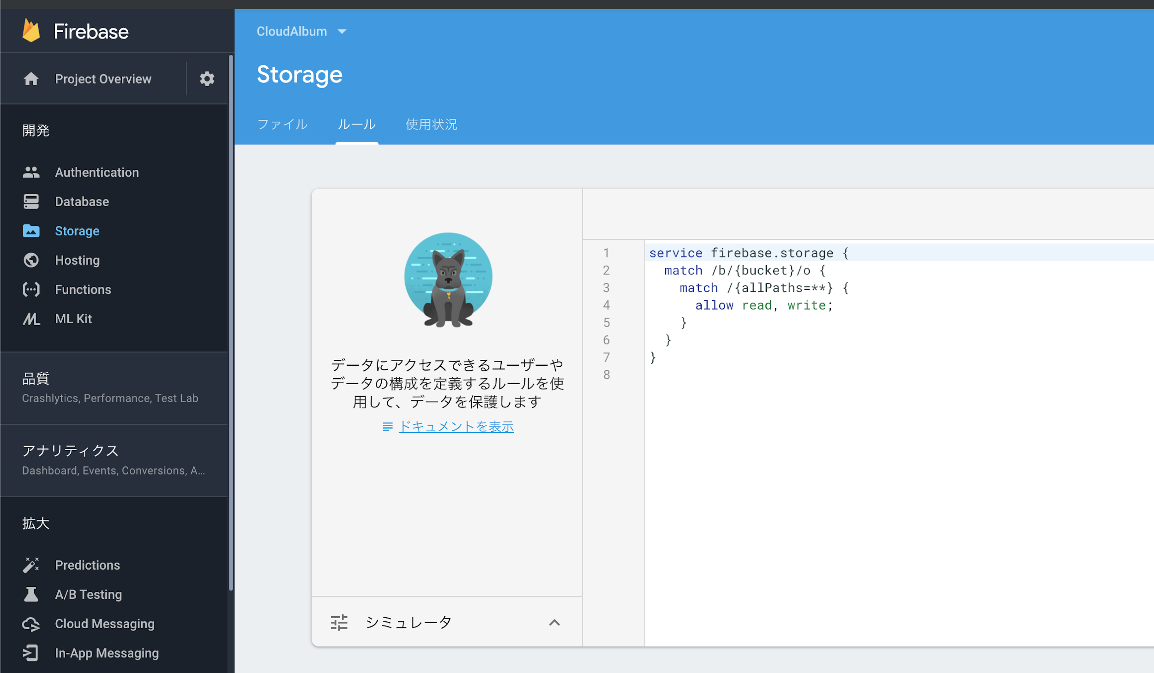
Storageの認証設定
コンソール
Storageの認証を変更
認証を今回は、誰でも触れるようにallow read, writeに変更

Slide 24
ここからプログラミング

Slide 25
Firebaseのインストール
コマンド
コマンドから firebase-toolsのインストール
npm install -g firebase-tools

Slide 26
枠作成１
コマンド
プロジェクト作成
ng new CloudAlbum
? Would you like to add Angular routing? (y/N) ➡️Y
? Which stylesheet format would you like to use? ➡️scss
ディレクトリ移動
cd CloudAlbum/src/app

Slide 27
枠作成２
コマンド
モジュール追加
ng g m Album --routing
? Would you like to add Angular routing? (y/N) ➡️Y
? Which stylesheet format would you like to use? ➡️scss
ディレクトリ移動
cd Album
コンポーネント追加
ng g c host

Slide 28
ルーティングをする１
エディタ
src/app/app-routing.module.ts
const routes: Routes = [
{ path: '', redirectTo: 'album', pathMatch: 'full' },
{ path: 'album', loadChildren: './album/album.module#AlbumModule' }
];

Slide 29
ルーティングをする２
エディタ
src/app/album/album-routing.module.ts
import { HostComponent } from './host/host.component';
const routes: Routes = [
{
path: '',
children: [
{ path: '', redirectTo: 'host' },
{ path: '', redirectTo: '', pathMatch: 'prefix' },
{ path: 'host', component: HostComponent }
]
}
];

Slide 30
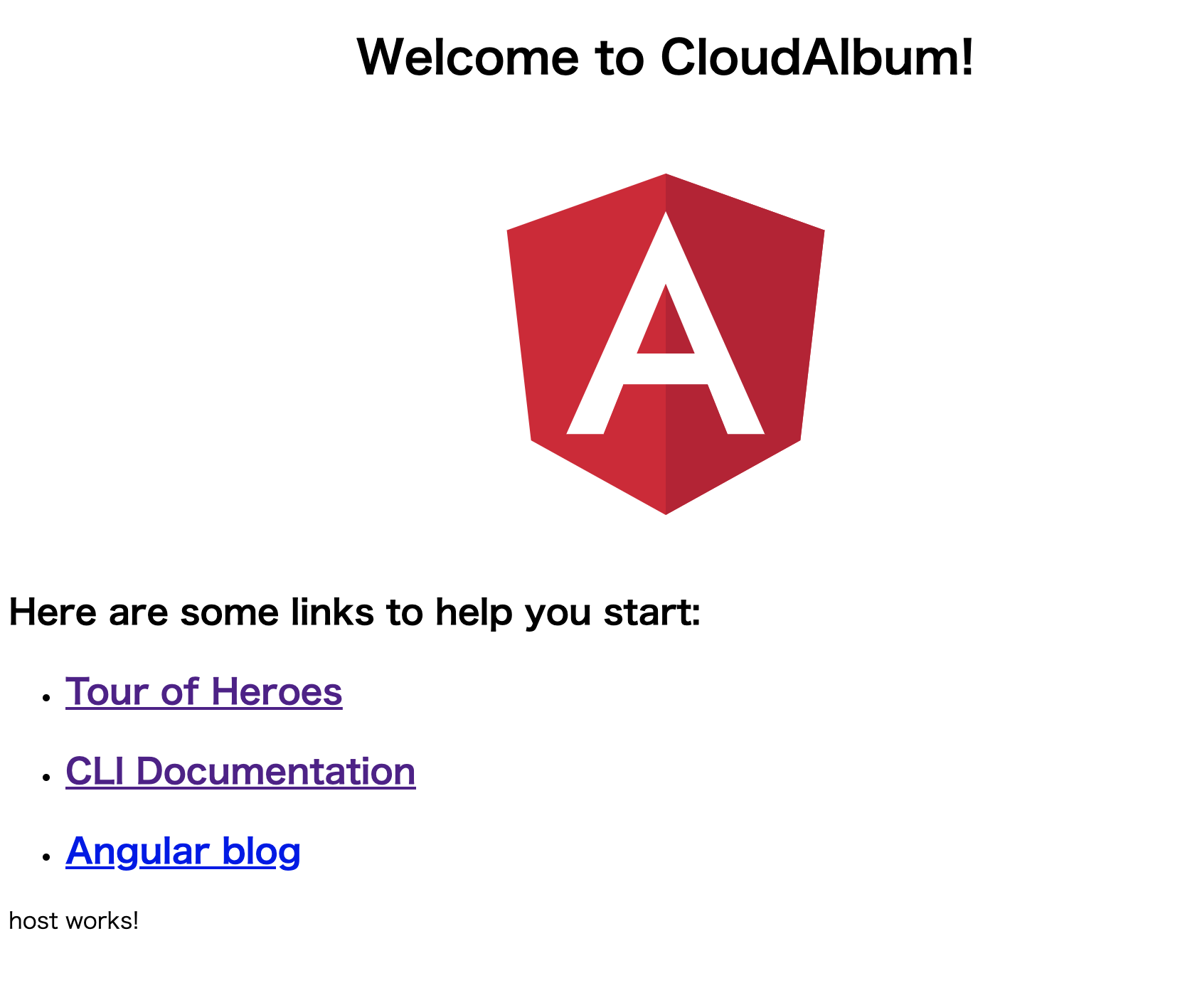
実行
コマンド
実行
ng s -o

Slide 31
HellowWorldを削除
エディタ
src/app/app.component.html
1行目〜19行目を削除
<router-outlet></router-outlet>のみになる。
<router-outlet></router-outlet>

Slide 32
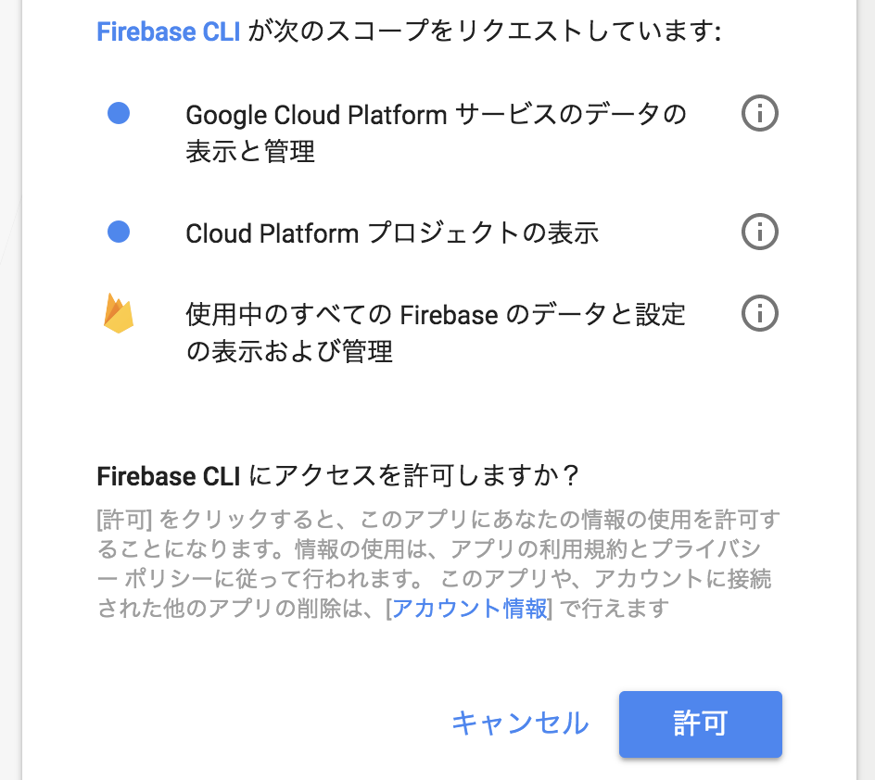
Firebaseとプロジェクトの紐付け
コマンド
以下のコマンドを実行してログイン
firebase login --no-localhost
Firebase CLIの匿名情報を送るか聞かれるので好きな方を入力(Yes / No)
ログイン用URLが発行されるのでターミナルにコピーしてアクセス

Slide 33
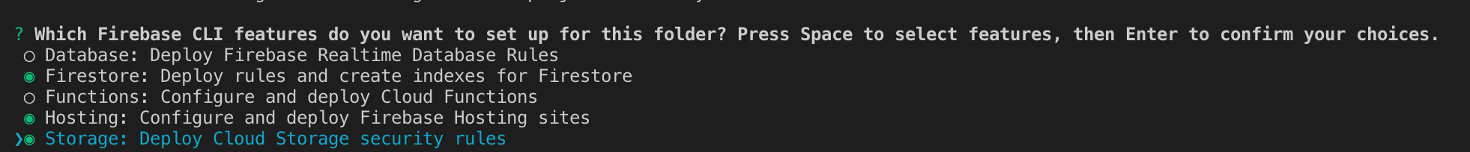
Firebaseとプロジェクトの紐付け
コマンド
Firebaseの初期化
firebase init
ターミナルから上記コマンドを入力後以下をスペースキーで選択しEnterキーを押下する。
Firebaseのコンソールで登録したアクセス許可などの内容をアプリに反映させる為にコマンドラインから登録します

Slide 34
Firebaseとプロジェクトの紐付け
コマンド
Firestore Setup
? What file should be used for Firestore Rules? firestore.rules→Y
Hosting Setup
? What do you want to use as your public directory? →CloudAlbum/dist/CloudAlbum
Storage Setup
? What file should be used for Firestore Rules? firestore.rules→storage.rules

Slide 35
試しにHosting
Hostingが成功するとURLがコンソールに表示されるのでそのURLをクリックする
コマンド
コマンドからビルド
ng build --prod
Hostingしてみる
firebase deploy

Slide 36
AngularFireのインストール
コマンド
コマンドから AngularFireのインストール
npm install firebase @angular/fire --save
https://firebaseopensource.com/projects/angular/angularfire2/

Slide 37
Angular Materialのインストール
コマンド
Angular Materialのサイト
https://material.angular.io/
Get stratedを参考にインストールを行う
npm install --save @angular/material @angular/cdk @angular/animations
ng add @angular/material
テーマとかhammer.js、animationのインストールを聞かれるからテーマとhammer.jsをYes

Slide 38
参照の追加（AngularMaterial）
エディタ
src/app/album/album.module.ts
Materialデザインのコンポーネントをmoduleに追加 import宣言
import {MatButtonModule, MatCheckboxModule, MatToolbarModule, MatIconModule, MatCardModule, MatTooltipModule} from '@angular/material';
@NgModule({
],
imports: [
MatButtonModule, MatCheckboxModule, MatToolbarModule, MatIconModule, MatCardModule, MatTooltipModule

Slide 39
画面のデザインの追加
エディタ
src/app/album/host/host.componet.html
画面にツールバーを設置します。
<div><mat-toolbar color="primary">
<mat-toolbar-row>
<mat-icon>photo_album</mat-icon>
<span class="toolber-title">Album for the web</span>
<span class="spacer"></span>
<input type="file" style="display: none" #fileInput accept="image/*,capture=camera" (change)="onChangeFileInput()" />
<button mat-fab (click)="onClickFileInputButton()" matTooltip="写真追加">
<mat-icon>add</mat-icon>
</button>
</mat-toolbar-row>
</mat-toolbar></div>

Slide 40
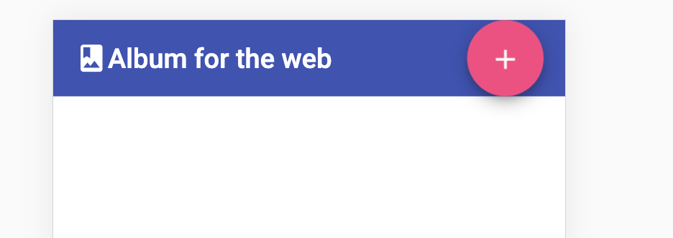
画面のデザインの追加
エディタ
src/app/album/host/host.componet.scss
スタイルシートの適用
.spacer {
flex: 1 1 auto;
}

Slide 41
画面をデザインしていく(main)
エディタ
src/app/album/host/host.componet.html
Mainとしてカードコンポーネントを実装していきます
<main><!-- Pictures container -->
<div class="album-body" fxLayout="row wrap">
<mat-card class="album-body" *ngFor="let imageList of imageLists">
<button mat-mini-fab class="image-clear" matTooltip="削除">
<mat-icon aria-label="clear" (click)="onClickFileClearButton(imageList.key, imageList.fileName)">clear</mat-icon>
</button>
<a href="{{imageList.url}}" target="newtab"><img mat-card-xl-image class="mdc-image-list__image" src="{{imageList.url}}" ></a>
</mat-card>
</div></main>

Slide 42
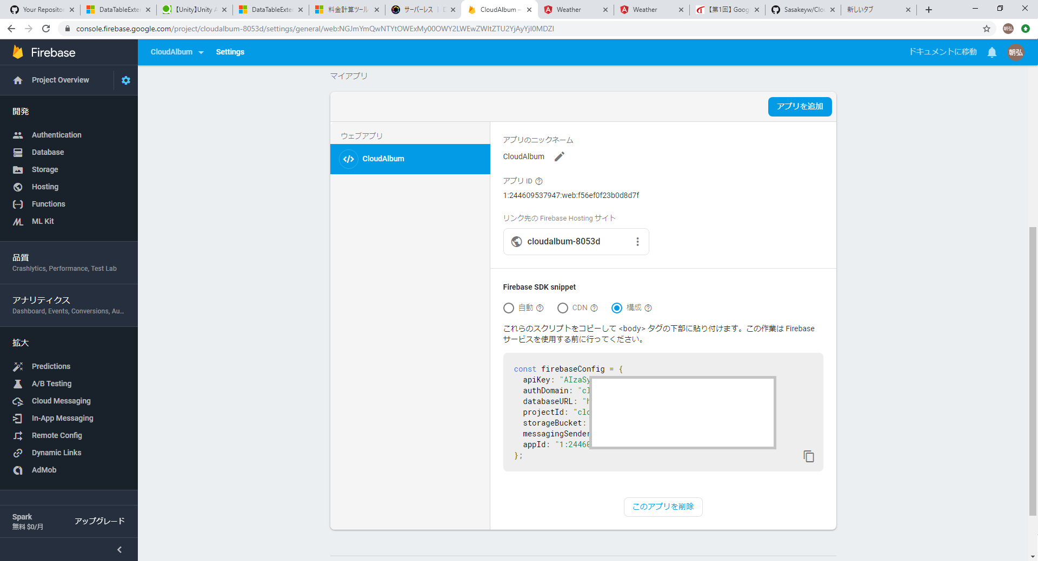
プロジェクトのConfigを追加
コンソール
プロジェクトのConfigを表示
①プロジェクトの設定を選択
②構成を選択
③この値を以下のCloudAlbum/src/environments/environment.tsに貼り付ける

Slide 43
Firebaseとプロジェクトの紐付け
エディタ
以下のコマンドでFirebaseプロジェクトと紐づけ
app.module.tsにimport
app.module.tsにimportとCloudのキーを追加
import { environment } from '../environments/environment'; // 追加
import { AngularFireModule } from '@angular/fire'; // 追加
NgModule({
declarations: [
AppComponent
],
imports: [
BrowserModule,
AppRoutingModule,
BrowserAnimationsModule,
AngularFireModule.initializeApp(environment.firebaseConfig) // 追加

Slide 44
参照の追加
エディタ
Firebaseとその他モジュールの参照を追加する。
album/album. module.ts
https://github.com/Sasakeyw/CloudAlbum/blob/master/src/app/album/album.module.ts

Slide 45
ロジックの作成
エディタ
album/host/host.components.ts
GitHubに公開したソースを見ながら解説する
https://github.com/Sasakeyw/CloudAlbum/blob/master/src/app/album/host/host.component.ts
album/albumitems.ts
https://github.com/Sasakeyw/CloudAlbum/blob/master/src/app/album/albumitems.ts

Slide 46
PWA
コマンド
PWA
ng add @angular/pwa --project *project-name*
参考https://angular.jp/guide/service-worker-getting-started
PWAはWebアプリケーションをネイティブアプリのように動作させる仕組み

Slide 47
THANKS!
Any questions?
質問など思い出したらメールください

Slide 48
次回告知
次回もやる予定です。
プロトタイプ作成ツール 9月末予定
何かを作る 10月末予定
ハッカソンで何か作る！ 11月末予定

Slide 49

アンケート
アンケートに協力お願いします。
https://docs.google.com/forms/d/e/1FAIpQLSczQsmL3vcj3nROTOTMWdDgQISCZb2JEn4yX9yBbGc_YABSqQ/viewform

